Slide 1
台灣文化創意產業的發展 送禮到送寓
成員：B10235102曾威彰
B10235104謝峻傑
B10321048許濚
B10211099楊少毅

Slide 2
目錄
歷史物件
丹書鐵券
設計理念
送禮到送寓
產品介紹
行銷方法

Slide 3
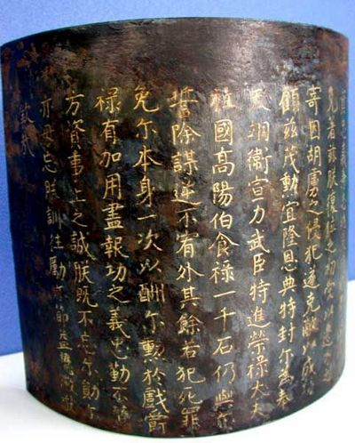
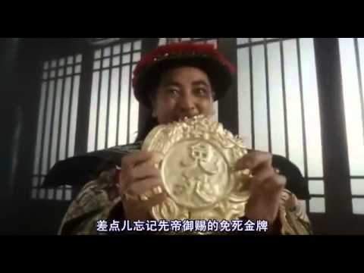
丹書鐵券
丹書鐵券，亦作丹書鐵契、金書鐵券、鐵券、誓書，民間俗稱「免死（金）牌」，始於漢代，是天子頒發給功臣、重臣的一種帶有獎賞和盟約性質的憑證，類似於現代普遍流行的勳章獎章，只不過其形制稍有不同，內涵較為寬泛。
由來:劉邦建立漢朝後，為鞏固統治籠絡功臣，於是頒給元勳「丹書鐵券」作為褒獎
製作方法:熔鐵鑄瓦

Slide 4
送禮到送寓
現代人送禮不再是水果、花籃、餅乾禮盒，漸漸變成送有寓意的東西，我們都知道在點蠟燭的時候下面都要放一個容器，來裝燃燒後流下來的蠟油，所以我們突發奇想在蠟燭下面做一個模子，當蠟燭燒完時模子也剛好被填滿，只要把模子拆開便會有一個實體的藝術品，這個藝術品只要加上一些寓意，送禮就不只單單是送禮，而是包含了對對方的期待、祝福與愛。

Slide 5
商品名：改變（伊卡洛斯）

Slide 6
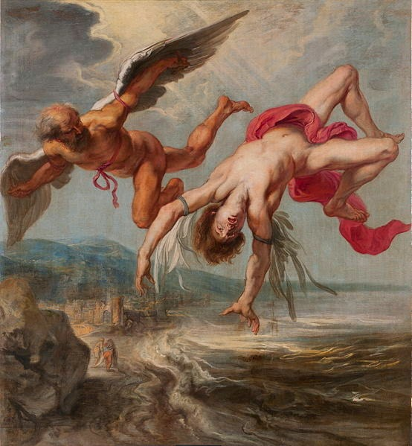
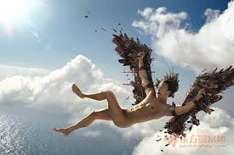
伊卡洛斯之翼
伊卡洛斯（英語：Icarus。亦有譯名伊卡路斯、伊凱洛斯等）是希臘神話中因飛得太高，雙翼遭太陽溶化跌落水中喪生，被埋葬在一個海島上，為了紀念伊卡洛斯，埋葬伊卡洛斯的海島命名為伊卡利亞島。

Slide 7
商品名：致命傷（阿基里斯）

Slide 8
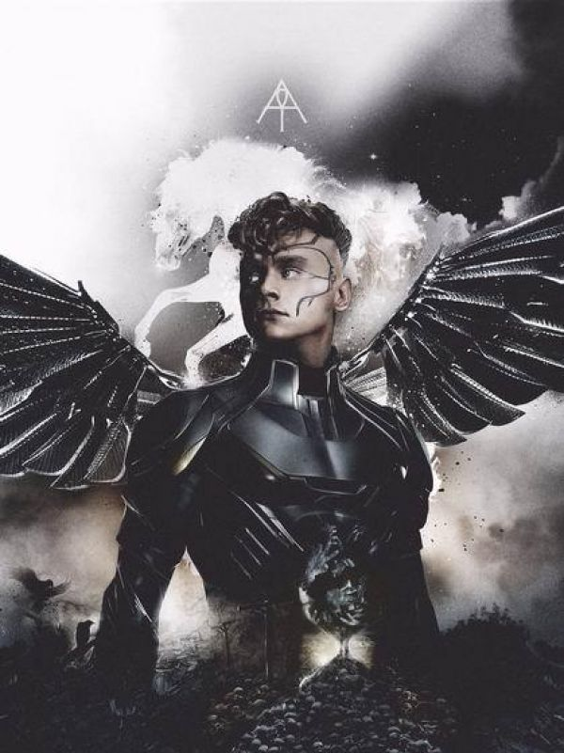
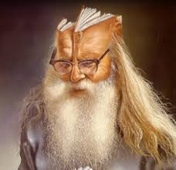
引申義-卡洛斯悖論概述
伊卡洛斯悖論是指企業害怕變革，不願意進行管理、技術、經營模式的更新。這會使其難以適應迅速變化的環境，在新的競爭中失去優勢。

Slide 9
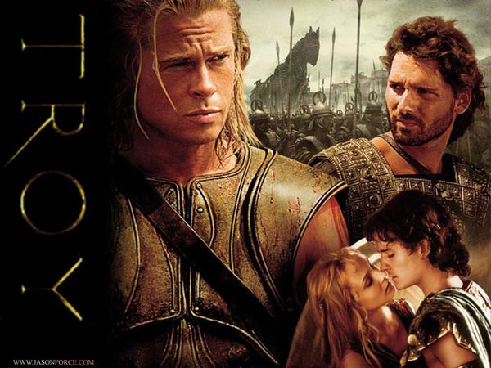
阿基里斯之腱
忒提斯預知了阿基里斯最終將命喪特洛伊，於是帶著阿基里斯來到冥界
將他浸泡於冥河之中使得他刀槍不入，但唯獨雙腳的腳踝被忒提斯握著沒有浸泡到
於是腳踝變成為了阿基里斯最致命的弱點，也就是日後阿基里斯腱的由來

Slide 10
→腳踝中箭的阿基里斯 (( 是否蠻性感的

Slide 11
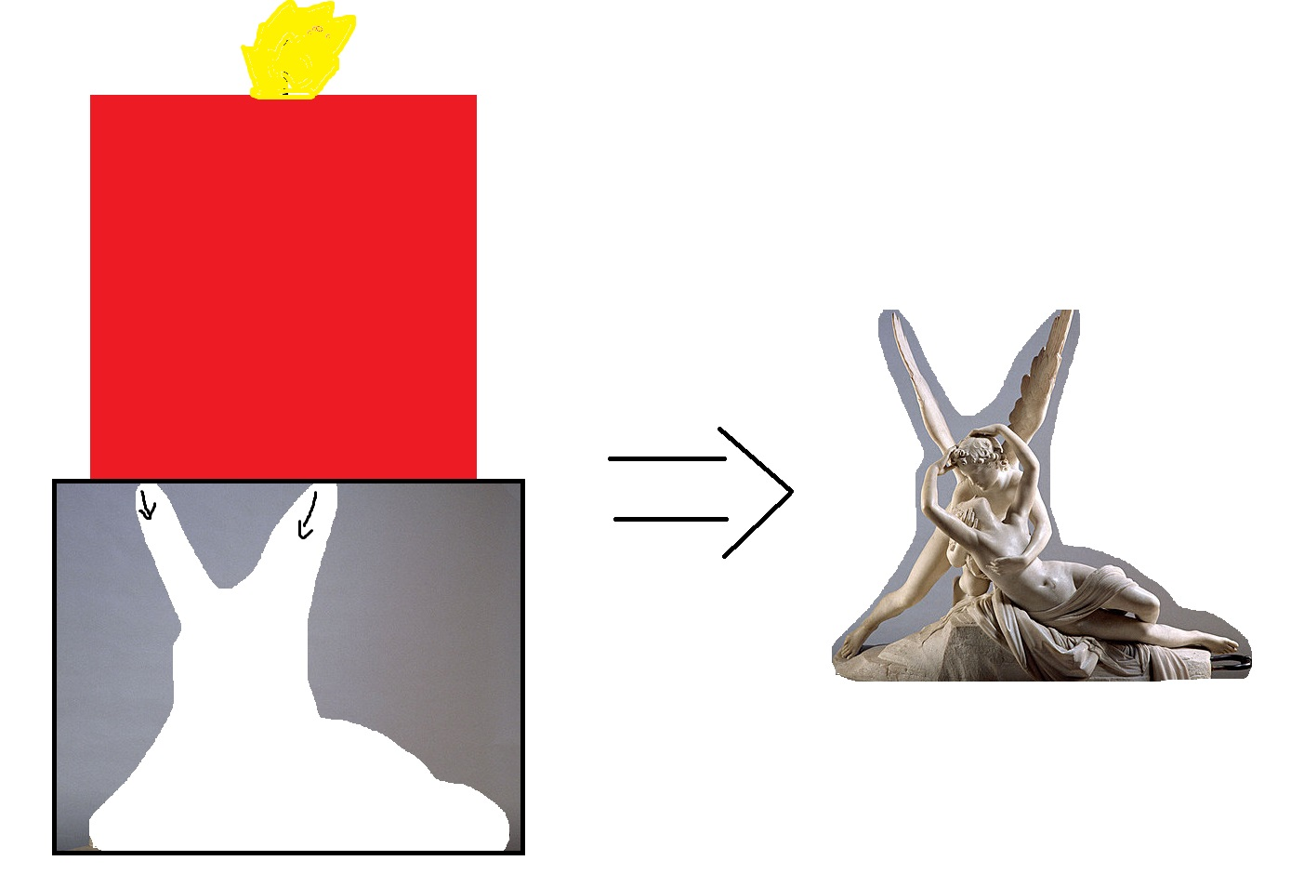
商品名：愛情（邱比特）

Slide 12
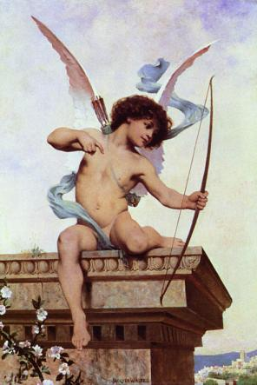
愛神邱比特
女主角:賽姬
男主角:邱比特

Slide 13
仰慕賽姬招來女神維納斯的忌妒

Slide 14
賽姬出嫁,但臉上沒有一絲絲喜悅

Slide 15
賽姬姊姊來探望塞姬

Slide 16
賽姬用蠟燭照亮邱比特

Slide 17
邱比特離開了賽姬

Slide 18
賽姬求穀神讓邱比特回來自己的身邊

Slide 19
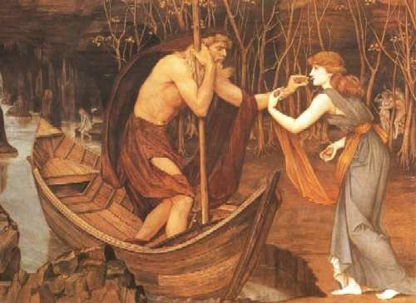
眾神幫助賽姬

Slide 20
賽姬敵不過自己的好奇心，在半路打開了盒子

Slide 21
邱比特來找尋睡著的賽姬

Slide 22
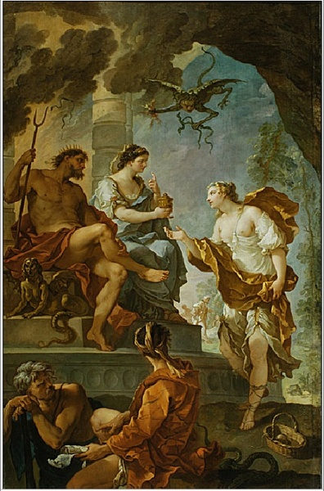
邱比特與賽姬的幸福婚禮

Slide 23
行銷手法
網路宣傳：FB、露天、雅虎拍賣…..
實體販售：誠品書局、墊腳石書局、86小舖、小三美日、金石堂
網路紅人代言

Slide 24
品牌Logo

